Slide 1
과목_학년학기_단원 | suhi_p_0302_02
차시명 | 05 (몇십몇)÷(몇)을 알아볼까요(2)
파일명 | suhi_p_0302_02_0005
검토 | 담당
수학팀 | 김윤희
문서 HISTORY
번호 | 버전 | 문서 작성일 | 내용 비고 | 작성자 (내선번호) | 검토자
1 | V 1.0 | 2022.06.05 | 문서 발생 | 백지수
2 | V 1.0 | 2022.06.07 | 1차 검토 |  | 김윤희
3 | V 2.0 | 2022.06.08 | 2차 검토 |  | 김예림
4 | V 3.0 | 2022.06.09 | 문서 수정 | 김윤희
5
6
7
8
9
10
11

Slide 2
학습 단계 | 파일명 | 페이지 정보 | 프레임 수 | 자료 형태 (동영상, 애니메이션, 노래)
 | suhi_p_0302_02_0005.html | 수학 익힘 30~31쪽 | 1 | Html5
총 프레임 수 |  |  | 1

Slide 3

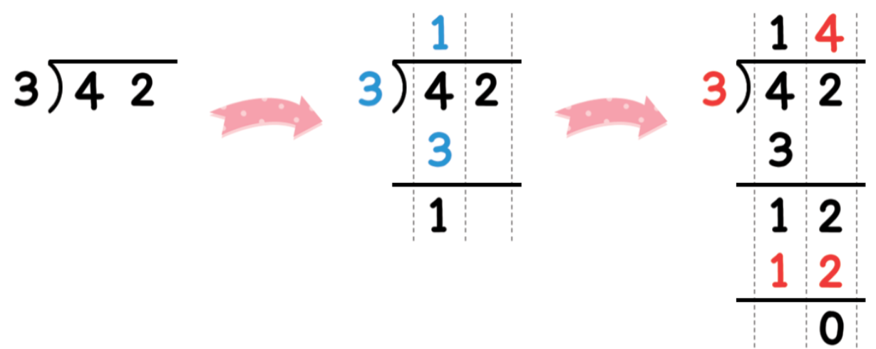
3-2
2. 나눗셈
suhi_p_0302_02_0005
05 (몇십몇)÷(몇)을 알아볼까요(2)
Θ Description & Function
(몇십몇)÷(몇)을 알아볼까요(2) │ 30~31쪽
개념 정리
1
2
3
4
5
6
삽화 파일명 | content.png 수학 3-2 지도서\app\resource\contents_sub\lesson02\ops\ms_lesson02\images\ms_32_2_04_01_01

Slide 4


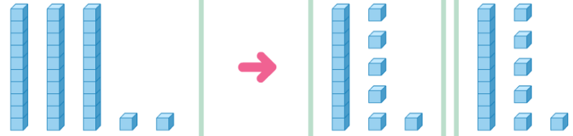





3-2
2. 나눗셈
suhi_p_0302_02_0005
05 (몇십몇)÷(몇)을 알아볼까요(2)
Θ Description & Function
(몇십몇)÷(몇)을 알아볼까요(2) │ 30~31쪽
풀 팝업창(다음 슬라이드)
풀이 확인 팝업창 (#1 팝업창 다음 슬라이드)
답 칸 클릭하면 답 나타남. 정답 확인 버튼은 정답 가리기로 토글 됨.
개념 정리
1
2
3
4
5
6
수 모형을 보고 안에 알맞은 수를 써넣으세요.
32÷2＝
16
#2
#3
#1
삽화 파일명 | bg.png 수학 3-2 지도서\app\resource\contents_sub\lesson02\ops\ms_lesson02\images\ms_32_2_04_02_01

Slide 5


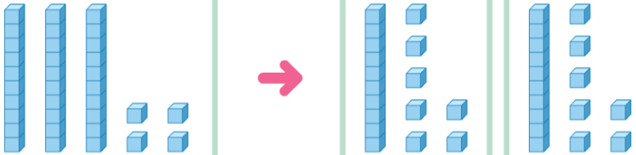

3-2
2. 나눗셈
suhi_p_0302_02_0005
05 (몇십몇)÷(몇)을 알아볼까요(2)
Θ Description & Function
<쌍둥이 문제 버튼 클릭 시 나타나는 화면>
활동지 다운로드 버튼. 다운로드 되는 파일은 (3-2-2)수학익힘쌍둥이_05차시.hwp
답 칸 클릭하면 답 나타남. 정답 확인 버튼은 정답 가리기로 토글 됨.
수 모형을 보고 안에 알맞은 수를 써넣으세요.
34÷2＝
17
#1
#2
삽화 파일명 | bg_popup_more.png 수학 3-2 지도서\app\resource\contents_sub\lesson02\ops\ms_lesson02\images\ms_32_2_04_02_01

Slide 6
3-2
2. 나눗셈
suhi_p_0302_02_0005
05 (몇십몇)÷(몇)을 알아볼까요(2)
Θ Description & Function
(몇십몇)÷(몇)을 알아볼까요(2) │ 30~31쪽
< 풀이 확인 클릭 시 나타나는 화면>
개념 정리
1
2
3
4
5
6
수 모형을 보고 안에 알맞은 수를 써넣으세요.
풀이
십 모형 3개 중 십 모형 2개를 먼저 두 부분으로 나눕니다.
남은 십 모형 1개를 일 모형으로 모두 바꾸면 일 모형이 12개가 되고, 이를 두 부분으로 나누면 됩니다.
따라서 32÷2의 몫은 16입니다.
32÷2＝
16
삽화 파일명 | bg.png (그림에 점선과 화살표 추가) 수학 3-2 지도서\app\resource\contents_sub\lesson02\ops\ms_lesson02\images\ms_32_2_04_02_01

Slide 7





3-2
2. 나눗셈
suhi_p_0302_02_0005
05 (몇십몇)÷(몇)을 알아볼까요(2)
Θ Description & Function
(몇십몇)÷(몇)을 알아볼까요(2) │ 30~31쪽
풀이 확인 팝업창 (다음 슬라이드)
답 칸 클릭하면 답 나타남. 정답 확인 버튼은 정답 가리기로 토글 됨.
개념 정리
1
2
3
4
5
6
계산해 보세요.
98÷7＝
54÷2＝
14
27
#1
#2

Slide 8
3-2
2. 나눗셈
suhi_p_0302_02_0005
05 (몇십몇)÷(몇)을 알아볼까요(2)
Θ Description & Function
(몇십몇)÷(몇)을 알아볼까요(2) │ 30~31쪽
< 풀이 확인 클릭 시 나타나는 화면>
개념 정리
1
2
3
4
5
6
계산해 보세요.
풀이
1 4
2 7
98÷7＝
54÷2＝
)
14
)
27
7
9 8
2
5 4
7
4
2 8
1 4
2 8
1 4
0
0

Slide 9
3-2
2. 나눗셈
suhi_p_0302_02_0005
05 (몇십몇)÷(몇)을 알아볼까요(2)
Θ Description & Function
(몇십몇)÷(몇)을 알아볼까요(2) │ 30~31쪽
풀 팝업창(다음 슬라이드)
풀이 확인 팝업창 (#1 팝업창 다음 슬라이드)
답 칸 클릭하면 답 나타남. 정답 확인 버튼은 정답 가리기로 토글 됨.
답 칸 클릭하면 파란색 텍스트도 함께 나타남.
개념 정리
1
2
3
4
5
6
계산해 보세요.
2 9
1 3
)
)
3
8 7
6
7 8
6
6
2 7
#4
1 8
#4
2 7
1 8
0
0
#1
#2
#3

Slide 10
3-2
2. 나눗셈
suhi_p_0302_02_0005
05 (몇십몇)÷(몇)을 알아볼까요(2)
Θ Description & Function
<쌍둥이 문제 버튼 클릭 시 나타나는 화면>
활동지 다운로드 버튼. 다운로드 되는 파일은 (3-2-2)수학익힘쌍둥이_05차시.hwp
답 칸 클릭하면 답 나타남. 정답 확인 버튼은 정답 가리기로 토글 됨.
답 칸 클릭할 때 파란색 텍스트도 함께 나타남
계산해 보세요.
91÷7＝
52÷2＝
13
26
2 8
1 2
)
)
3
8 4
6
7 2
6
6
2 4
#3
#3
1 2
2 4
1 2
0
0
#1
#2

Slide 11
3-2
2. 나눗셈
suhi_p_0302_02_0005
05 (몇십몇)÷(몇)을 알아볼까요(2)
Θ Description & Function
(몇십몇)÷(몇)을 알아볼까요(2) │ 30~31쪽
< 풀이 확인 클릭 시 나타나는 화면>
개념 정리
1
2
3
4
5
6
계산해 보세요.
2 9
1 3
)
)
풀이
3
8 7
6
7 8
6
6
2 9
1 3
)
)
3
8 7
6
7 8
2 7
1 8
6
6
2 7
1 8
2 7
1 8
0
0
2 7
1 8
0
0

Slide 12

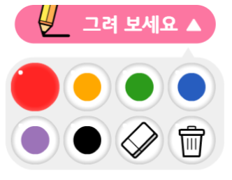
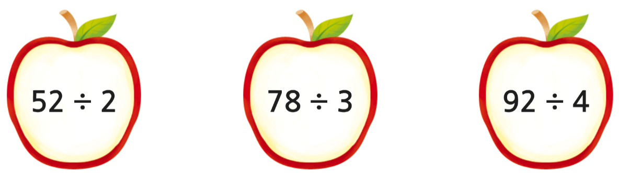
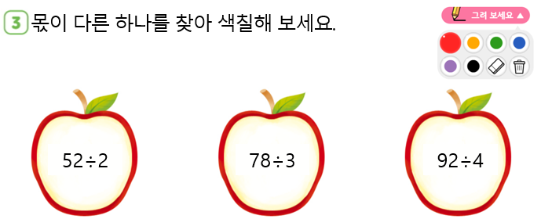
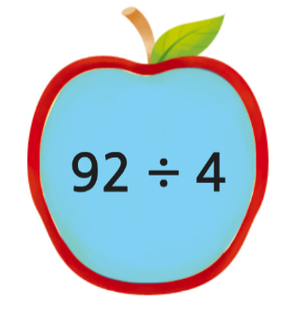
3-2
2. 나눗셈
suhi_p_0302_02_0005
05 (몇십몇)÷(몇)을 알아볼까요(2)
Θ Description & Function
(몇십몇)÷(몇)을 알아볼까요(2) │ 30~31쪽
풀 팝업창(다음 슬라이드)
풀이 확인 팝업창 (#1 팝업창 다음 슬라이드)
답 칸 클릭하면 답 나타남. 정답 확인 버튼은 정답 가리기로 토글 됨. (첫 진입 화면 참고)
전자저작물의 그리기 툴 그대로 사용. 단, 버튼 내의 텍스트는 약물에 사용하는 YGJAL 폰트, 24px로 바꿔주세요.
[기능 관련 참고 DVD 개발물]
수학 3-2 지도서\app\resource\contents_sub\lesson02\ops\ms_lesson02\ms_32_2_04_04_01.html
5. 파란색 텍스트는 처음에는 안 보이다가 정답 확인 버튼 클릭할 때 함께 나타남.
개념 정리
1
2
3
4
5
6
몫이 다른 하나를 찾아 색칠해 보세요.
#4
52÷2
78÷3
92÷4
#5
＝26
#5
＝26
#5
＝23
#1
#2
#3
삽화 파일명 | bg.png / bg_answer.png (텍스트 지우고 따로 써 주세요) 수학 3-2 지도서\app\resource\contents_sub\lesson02\ops\ms_lesson02\images\ms_32_2_04_04_01

Slide 13
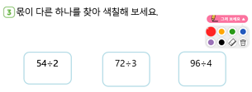
3-2
2. 나눗셈
suhi_p_0302_02_0005
05 (몇십몇)÷(몇)을 알아볼까요(2)
Θ Description & Function
<쌍둥이 문제 버튼 클릭 시 나타나는 화면>
활동지 다운로드 버튼. 다운로드 되는 파일은 (3-2-2)수학익힘쌍둥이_05차시.hwp
정답 확인 클릭하면 첫번째 박스 색 칠해짐. 정답 확인 버튼은 정답 가리기로 토글 됨. (첫 진입화면 참고)
전자저작물의 도구 툴(그리기 툴) 그대로 사용. 단, 버튼 내의 텍스트는 약물에 사용하는 YGJAL 폰트, 24px로 바꿔주세요.
[기능 관련 참고 DVD 개발물]
수학 3-2 지도서\app\resource\contents_sub\lesson02\ops\ms_lesson02\ms_32_2_04_04_01.html
4. 파란색 텍스트는 처음에는 안 보이다가 정답 확인 버튼 클릭하면 함께 나타남.
몫이 다른 하나를 찾아 색칠해 보세요.
#3
54÷2
72÷3
96÷4
54÷2
＝27
＝24
＝24
#4
#4
#4
#1
#2

Slide 14

3-2
2. 나눗셈
suhi_p_0302_02_0005
05 (몇십몇)÷(몇)을 알아볼까요(2)
Θ Description & Function
(몇십몇)÷(몇)을 알아볼까요(2) │ 30~31쪽
< 풀이 확인 클릭 시 나타나는 화면>
개념 정리
1
2
3
4
5
6
몫이 다른 하나를 찾아 색칠해 보세요.
풀이
2 6
2 6
2 3
)
)
)
2
5 2
3
7 8
4
9 2
52÷2
78÷3
92÷4
4
6
92÷4
8
1 2
1 8
1 2
1 2
1 8
1 2
0
0
0
몫이 다른 나눗셈은 92÷4입니다.

Slide 15


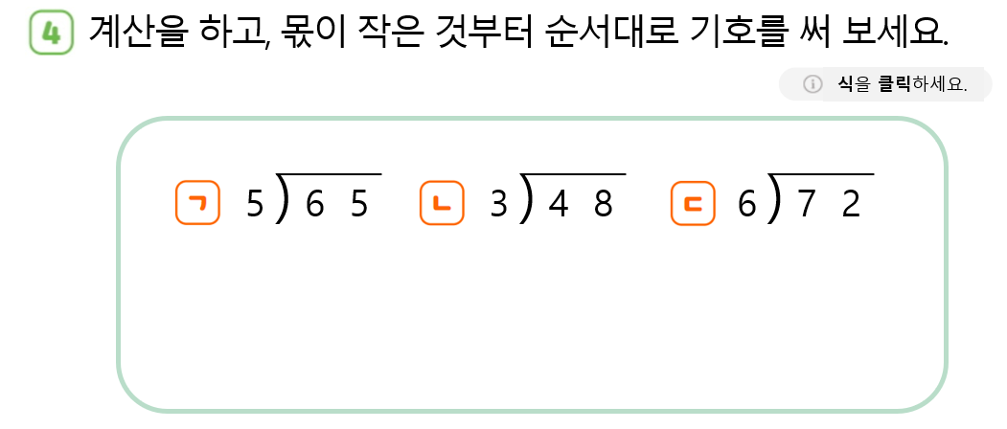



3-2
2. 나눗셈
suhi_p_0302_02_0005
05 (몇십몇)÷(몇)을 알아볼까요(2)
Θ Description & Function
(몇십몇)÷(몇)을 알아볼까요(2) │ 30~31쪽
개념 정리
1
2
3
4
5
6
풀 팝업창(다음 슬라이드)
답 칸 클릭하면 답 나타남. 정답 확인 버튼은 정답 가리기로 토글 됨. (첫 진입화면 참고)
지시문 볼드 > 식, 클릭
파란색 텍스트는 처음에는 안 보이다가 각 식이나 정답 확인 클릭하면 함께 나타남. (첫 진입화면 참고)
풀이 확인 팝업창 (#1 팝업창 다음 슬라이드)
계산을 하고, 몫이 작은 것부터 순서대로 기호를 써 보세요.
#3
식을 클릭하세요.
#4
1 3
#4
1 6
1 2
#4
)
)
)
5
6 5
3
4 8
6
7 2
5
3
6
1 5
1 8
1 2
1 5
1 8
1 2
0
0
0
, ,
#5
#2
#1

Slide 16
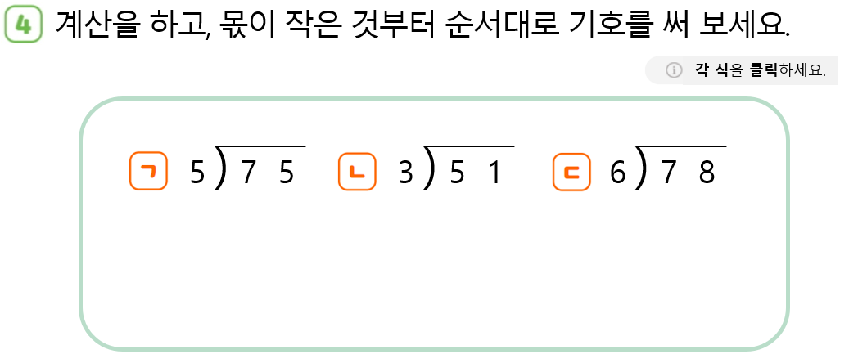
3-2
2. 나눗셈
suhi_p_0302_02_0005
05 (몇십몇)÷(몇)을 알아볼까요(2)
Θ Description & Function
<쌍둥이 문제 버튼 클릭 시 나타나는 화면>
활동지 다운로드 버튼. 다운로드 되는 파일은 (3-2-2)수학익힘쌍둥이_05차시.hwp
답 칸 클릭하면 답 나타남. 정답 확인 버튼은 정답 가리기로 토글 됨. (첫 진입화면 참고)
파란색 텍스트는 처음에는 안 보이다가 각 식이나 정답 확인 버튼 클릭하면 함께 나타남. (첫 진입화면 참고)
지시문 볼드 > 식, 클릭
계산을 하고, 몫이 작은 것부터 순서대로 기호를 써 보세요.
#3
식을 클릭하세요.
#4
1 5
#4
1 7
1 3
#4
)
)
)
5
7 5
3
5 1
6
7 8
5
3
6
2 5
2 1
1 8
2 5
2 1
1 8
0
0
0
, ,
#1
#2

Slide 17
3-2
2. 나눗셈
suhi_p_0302_02_0005
05 (몇십몇)÷(몇)을 알아볼까요(2)
Θ Description & Function
(몇십몇)÷(몇)을 알아볼까요(2) │ 30~31쪽
< 풀이 확인 클릭 시 나타나는 화면>
개념 정리
1
2
3
4
5
6
계산을 하고, 몫이 작은 것부터 순서대로 기호를 써 보세요.
식을 클릭하세요.
1 3
1 6
1 2
)
)
)
5
6 5
3
4 8
6
7 2
5
3
6
풀이
1 5
1 8
1 2
1 5
1 8
1 2
65÷5＝13
48÷3＝16
72÷6＝12
몫이 작은 것부터 순서대로 기호를 쓰면 , , 입니다.
0
0
0
, ,

Slide 18




3-2
2. 나눗셈
suhi_p_0302_02_0005
05 (몇십몇)÷(몇)을 알아볼까요(2)
Θ Description & Function
(몇십몇)÷(몇)을 알아볼까요(2) │ 30~31쪽
중요 표시 약물 추가
풀 팝업창(다음 슬라이드)
풀이 확인 팝업창(미니 팝업창)
답 칸 클릭하면 답 나타남. 정답 확인 버튼은 정답 가리기로 토글 됨.
개념 정리
1
2
3
4
5
6
다정이네 학교 3학년 남학생이 47명, 여학생이 49명입니다. 3학년 전체 학생이 6명씩 줄을 선다면 몇 줄이 될까요?
#1
96÷6＝16
16
줄
#3
풀이
3학년 전체 학생은 47＋49＝96(명)입니다.
96명이 6명씩 줄을 선다면 96÷6＝16(줄)이 됩니다.
#2
#3
#4

Slide 19
3-2
2. 나눗셈
suhi_p_0302_02_0005
05 (몇십몇)÷(몇)을 알아볼까요(2)
Θ Description & Function
<쌍둥이 문제 버튼 클릭 시 나타나는 화면>
활동지 다운로드 버튼. 다운로드 되는 파일은 (3-2-2)수학익힘쌍둥이_05차시.hwp
답 칸 클릭하면 답 나타남. 정답 확인 버튼은 정답 가리기로 토글 됨.
다희네 학교 3학년 남학생이 49명, 여학생이 47명입니다. 3학년 전체 학생이 8명씩 줄을 선다면 몇 줄이 될까요?
96÷8＝12
12
줄
#1
#2

Slide 20

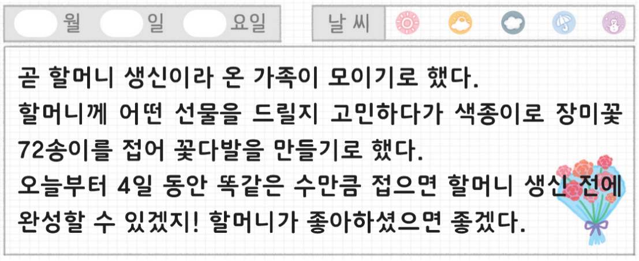
3-2
2. 나눗셈
suhi_p_0302_02_0005
05 (몇십몇)÷(몇)을 알아볼까요(2)
Θ Description & Function
(몇십몇)÷(몇)을 알아볼까요(2) │ 30~31쪽
중요 표시 약물 추가
풀 팝업창(다음 슬라이드)
풀이 확인 팝업창 (#1 팝업창 다음 슬라이드)
답 칸 클릭하면 답 나타남. 정답 확인 버튼은 정답 가리기로 토글 됨.
개념 정리
1
2
3
4
5
6
은수가 쓴 일기를 보고 종이 장미꽃을 하루에 몇 송이씩 접으면 되는지 구해 보세요.
#1
곧 할머니 생신이라 온 가족이 모이기로 했다. 할머니께 어떤 선물을 드릴지 고민하다가 색종이로 장미꽃 72송이를 접어 꽃다발을 만들기로 했다. 오늘부터 4일 동안 똑같은 수만큼 접으면 할머니 생신 전에 완성할 수 있겠지! 할머니가 좋아하셨으면 좋겠다.
72÷4＝18
18
송이
#3
#4
#2
삽화 파일명 | bg.png (텍스트 지우고 따로 써 주세요) 수학 3-2 지도서\app\resource\contents_sub\lesson02\ops\ms_lesson02\images\ms_32_2_04_07_01

Slide 21
3-2
2. 나눗셈
suhi_p_0302_02_0005
05 (몇십몇)÷(몇)을 알아볼까요(2)
Θ Description & Function
<쌍둥이 문제 버튼 클릭 시 나타나는 화면>
활동지 다운로드 버튼. 다운로드 되는 파일은 (3-2-2)수학익힘쌍둥이_05차시.hwp
답 칸 클릭하면 답 나타남. 정답 확인 버튼은 정답 가리기로 토글 됨.
은수가 쓴 일기를 보고 종이 장미꽃을 하루에 몇 송이씩 접으면 되는지 구해 보세요.
엄마 생신 선물로 장미꽃 42송이를 접어 꽃다발을 만들기로 했다. 오늘부터 똑같은 개수로 3일동안 접어 완성해야지.
42÷3＝14
14
송이
#1
#2

Slide 22
3-2
2. 나눗셈
suhi_p_0302_02_0005
05 (몇십몇)÷(몇)을 알아볼까요(2)
Θ Description & Function
(몇십몇)÷(몇)을 알아볼까요(2) │ 30~31쪽
< 풀이 확인 클릭 시 나타나는 화면>
개념 정리
1
2
3
4
5
6
은수가 쓴 일기를 보고 종이 장미꽃을 하루에 몇 송이씩 접으면 되는지 구해 보세요.
곧 할머니 생신이라 온 가족이 모이기로 했다. 할머니께 어떤 선물을 드릴지 고민하다가 색종이로 장미꽃 72송이를 접어 꽃다발을 만들기로 했다. 오늘부터 4일 동안 똑같은 수만큼 접으면 할머니 생신 전에 완성할 수 있겠지! 할머니가 좋아하셨으면 좋겠다.
풀이
완성해야 할 종이 장미꽃은 72송이고, 4일 동안 똑같이 나누어 접으므로 72÷4＝18(송이)입니다.
따라서 종이 장미꽃을 하루에 18송이씩 접어야 합니다.
72÷4＝18
18
송이

